Slide 1
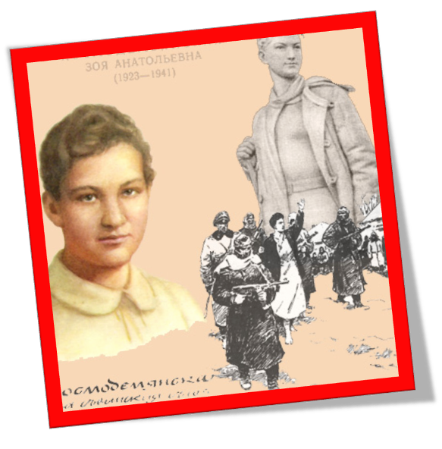
Муниципальное казенное дошкольное образовательное учреждение детский сад № 3
Бессмертный Подвиг Зои Космодемьянской
Подготовила: воспитатель 1 квалификационной категории Логачева Надежда Владимировна,

Slide 2
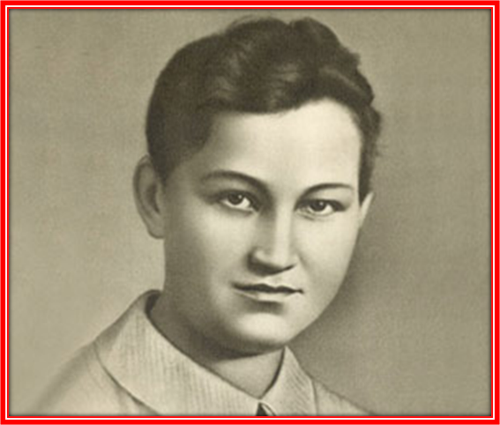
Зоя родилась 13 сентября 1923 года в одном из небольших сел, что в Тамбовской области, в семье священника. У Зои был младший брат – Александр.
Мать - Любовь Тимофеевна и отец – Анатолий Петрович работали учителями в сельской школе.

Slide 3
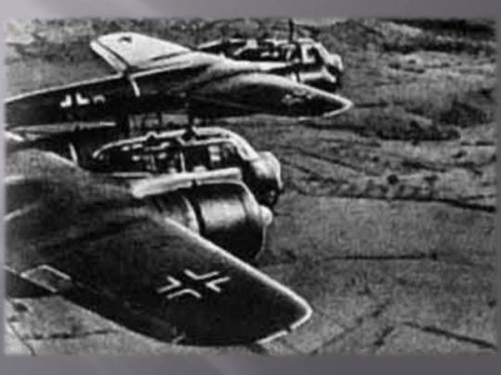
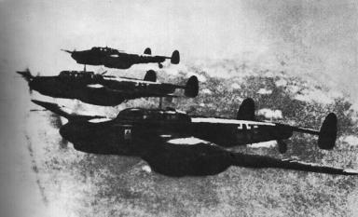
На рассвете 22 июня 1941 года в 4 часа утра, на мирные, ещё спящие города и села нашей Родины, с аэродромов поднялись в воздух немецкие самолеты с бомбами.

Slide 4
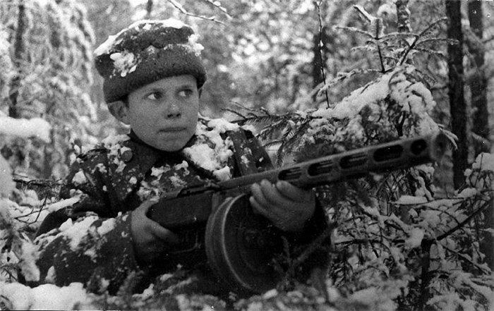
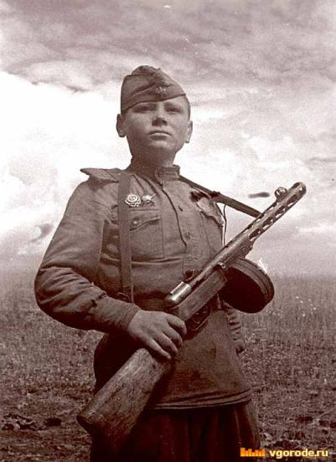
Все люди поднялись на защиту своей Родины. На фронт шли не только воины нашей армии, но даже дети нередко убегали из дома, чтобы воевать с фашистами.

Slide 5
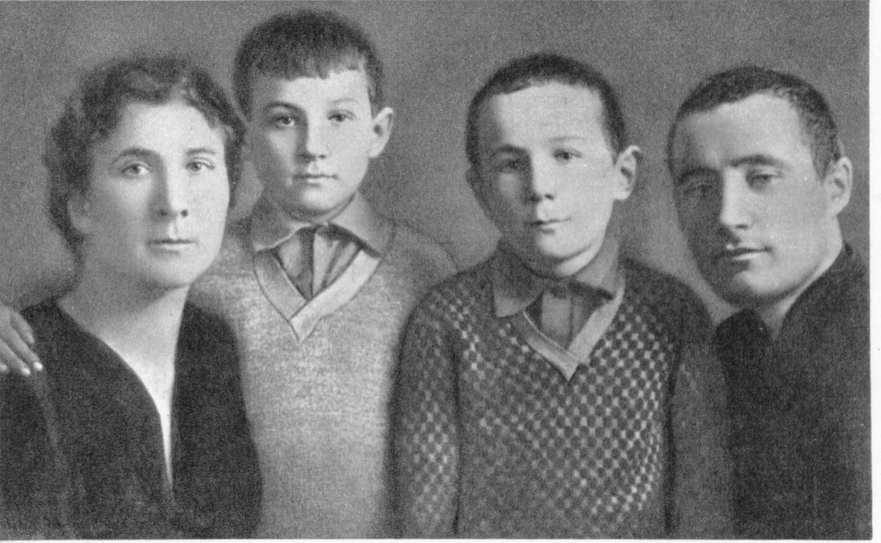
Биография Зои Космодемьянской
Зоя росла как и все деревенские дети: любила бегать по улицам, собирать цветы, купаться в речке.
После смерти отца, семья переезжает жить в Москву. Зоя училась в московской школе № 201, училась хорошо и мечтала стать писателем. Любимыми предметами в школе были русский язык и литература.
И вот наступил июнь 1941 года. Последние экзамены. Зоя переходит учиться в 10-й класс.
А через несколько дней началась ВОВ. Зоя хочет стать бойцом.

Slide 6
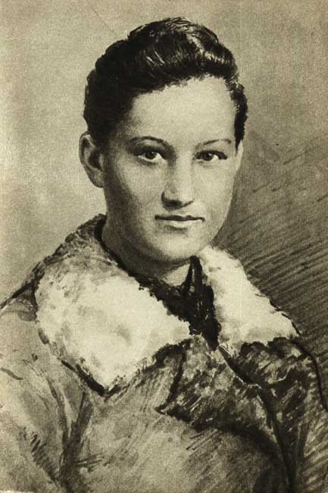
Она сказала своей матери:
- Мамочка, это большой секрет. Я ухожу на фронт. В тыл врага. Никому не говори. Скажешь, что я уехала к дедушке в деревню.
- А по силам ли тебе будет? – спросила мама. Ты ведь не мальчик. На что Зоя ответила: «Послушай, мама, я уверена, если бы ты была здорова, то сделала то же что и я. Я не могу здесь оставаться. Не могу!. Ты сама говорила мне, что в жизни надо быть честной и смелой. Как же мне быть теперь, если враг уже рядом?».
Наступила холодная морозная осень 1941 года. Бои велись уже на подступах к Москве. Школьница Зоя Космодемьянская добровольно поступила в разведшколу в поселке Кунцево (ныне - район Москвы), где готовили диверсантов для действий в тылу немецко-фашистских войск и добровольно вступила в истребительный партизанский отряд.

Slide 7
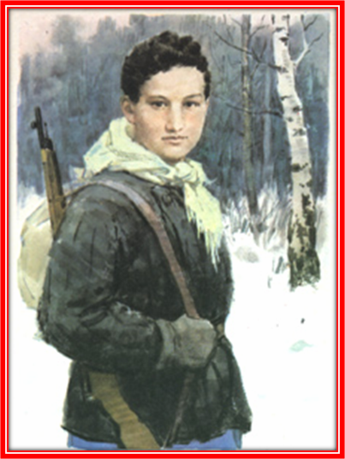
Свою последнюю задачу ее отряд выполнял в деревне Петрищево Верейского района Московской области – здесь Зоя и ее товарищи Борис Крайнев и Василий Клубков вели наблюдение за немцами и готовились к поджогу домов, в которых захватчики расположили часть армейской радиоразведки. Эта разведка перехватывала наши переговоры, устраивала эфирные помехи.
Вот почему стало необходимо вывести вражескую станцию из строя хотя бы на некоторое время.
Для выполнения ответственного задания посылали не одну группу и все неудачно. Тогда Зоя и еще двое товарищей решились на этот подвиг. Только за одну ночь Зое удалось поджечь 3 дома и конюшню и перерезать все провода германского полевого телефона.
Ночью партизан был пойман и отведен в избу, где жили немецкие офицеры. И тут фашисты разглядели, что это девушка, юная, высокая, с коротко остриженными волосами.

Slide 8
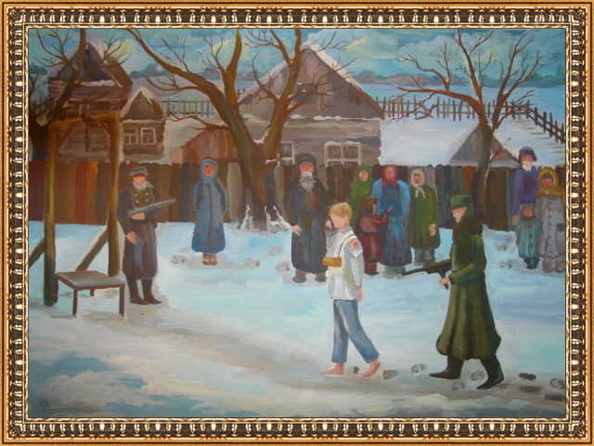
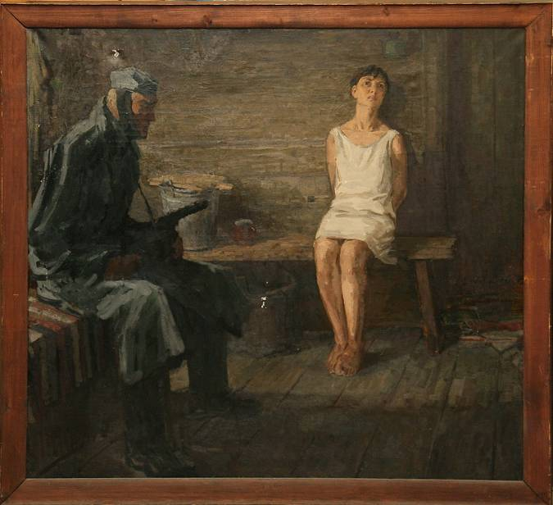
Художник:
Щукин В. Г.
В избе с Зоей остался немец – часовой. На груди у фашиста висел автомат. Он скрутил руки Зои, открыл дверь и показал автоматом на выход. Вывел босую девушку на мороз. Изверг гонял девушку по улицам Петрищева до тех пор, пока сам не замерз. Через 10-15 минут, отогревшись, он снова выводил Зою на мороз. Так продолжалось с 10 часов вечера и до 3-х ночи. Ноги у Зои посинели и распухли. А в теплой избе они отогревались и болели еще сильнее. Но Зоя молчала, только терла одну ногу о другую.
В 3 часа ночи сменился часовой и разрешил Зое лечь на скамейку.. На этой скамейке Зоя и пролежала до казни.
29 ноября утром немцы сколотили виселицу, хотели повесить девушку. Свидетельница (хозяйка избы, куда немцы привели Зою) решила узнать у нее, где живут ее родители, чтобы после сообщить им о судьбе дочери. Она спросила: «Откуда ты?», «Из Москвы». «Как тебя зовут?». Зоя молчала, а потом сказала: «Таня».

Slide 9
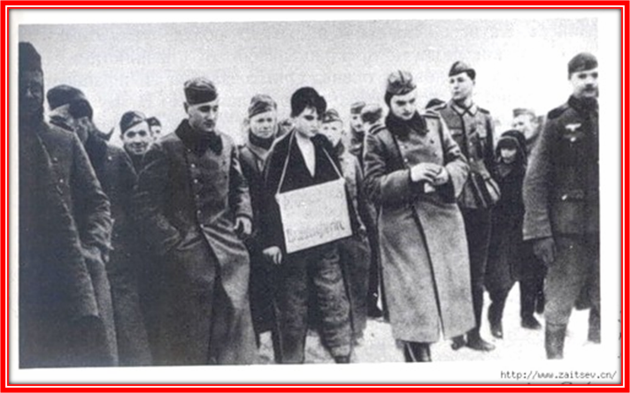
Жителей деревни согнали к месту казни. Как только вывели партизанку из избы, ей повесили на шею фанерную табличку «Поджигатель. Партизанка» на русском и немецком языках и начали фотографировать. Перед расправой Космодемьянская крикнула: «Граждане! Вы не стойте, не смотрите, а надо помогать воевать! Эта моя смерть – это моё достижение». Немецкий офицер замахнулся, но Зоя продолжила: «Товарищи, победа будет за нами. Немецкие солдаты, пока не поздно, сдавайтесь в плен. Советский Союз непобедим и не будет побеждён... Сколько нас ни вешайте, всех не перевешаете – нас 170 миллионов. За меня вам наши товарищи отомстят», – сказала Космодемьянская уже с петлёй на шее.

Slide 10
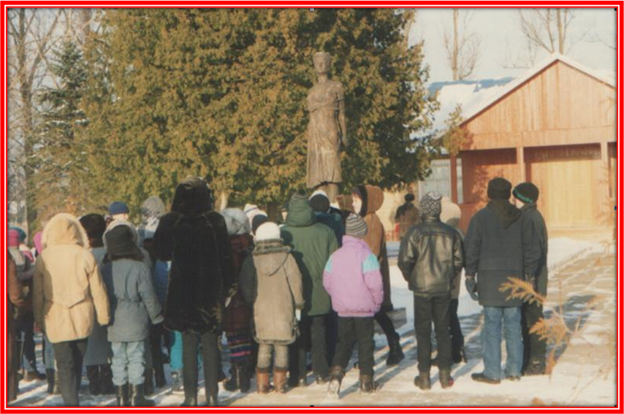
Люди плакали. Многие отвернулись, чтобы не видеть того, что должно было произойти. Палач потянул веревку, петля стянула горло. Зоя руками раздвинула петлю и крикнула: «Прощайте, товарищи! Боритесь! Не бойтесь!».
Зою похоронили без почестей за деревней под плакучей березкой. Сейчас на этом месте памятник Зои Космодемьянской.
После войны Зоя Космодемьянская была посмертно удостоенная Звезды Героя Советского Союза и торжественно перезахоронена на Новодевичьем кладбище в Москве.
Деревня Петрищево. Памятник Зое.

Slide 11
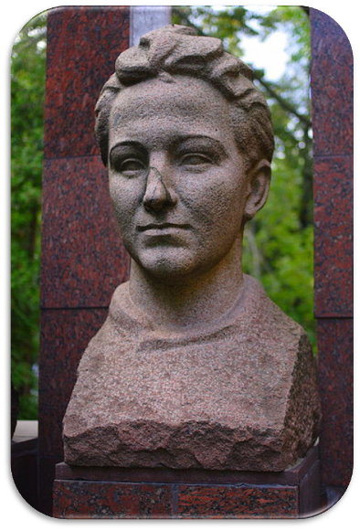
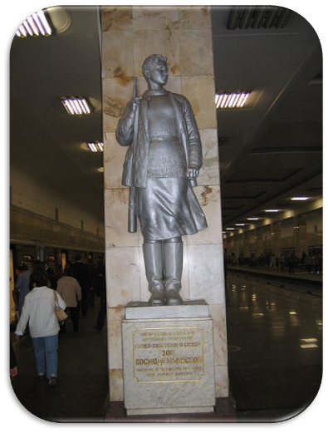
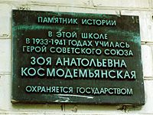
Памятник возле московской
школы № 201.
Памятник на станции метро
«Партизанская».

